Slide 1
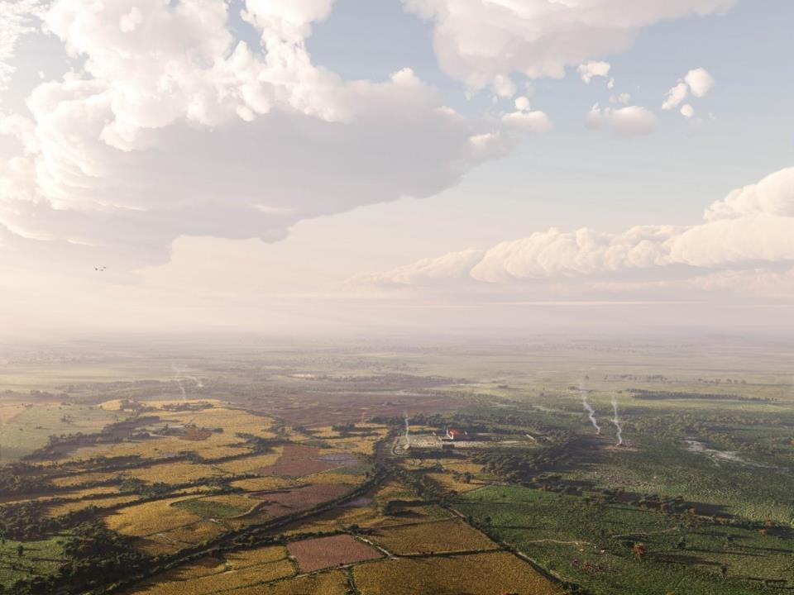
HOOGELOON-KERKAKKERS
een VILLA-NEDERZETTING
in de BRABANTSE KEMPEN
Archeologiedagen, 15 oktober 2016
dr. H.A. Hiddink

Slide 2
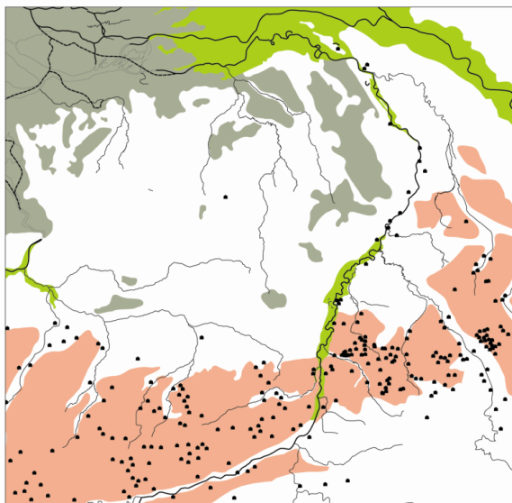
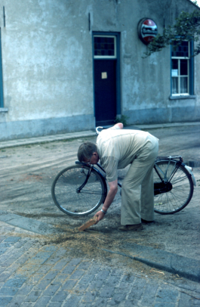
Hoogeloon-Kerkakkers is een heel bijzondere archeologische vindplaats
- enige ‘bewezen’ villa van het Brabantse zandgebied
één van de drie compleet opgegraven villa-nederzettingen in Nederland

Slide 3
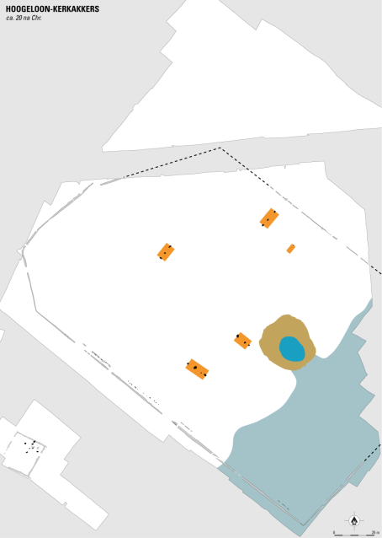
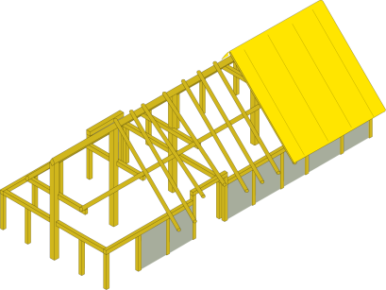
stichting 10/20 na Chr.
vier gewone boerderijen

Slide 4
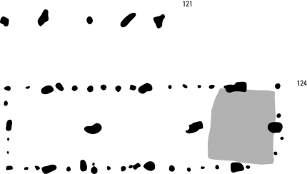
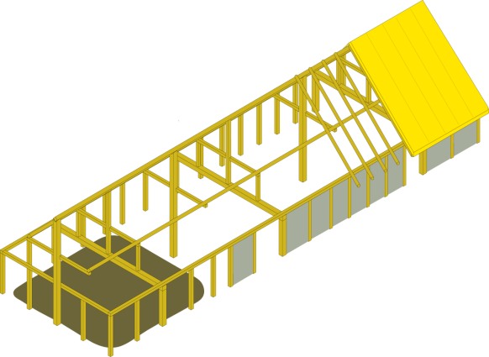
ieder huis was een boerderij,
voorbeelden:
- huis 121 (1ste eeuw) 17.5 m lang
- huis 124 (3de eeuw) 30 m lang

Slide 5
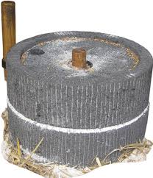
ijzeren werktuigen
maalsteen

Slide 6
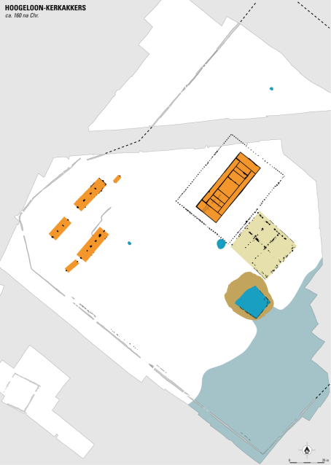
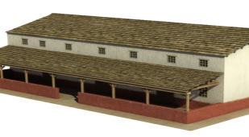
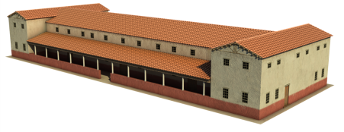
100 na Chr. eerste kleine villa
125 na Chr. grote, echte villa

Slide 7
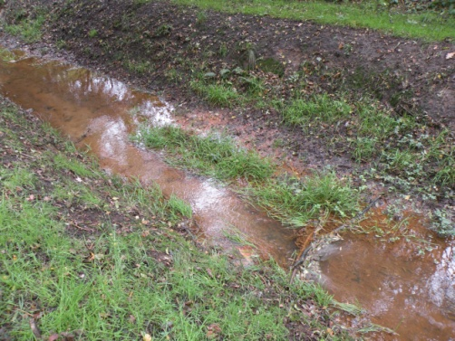
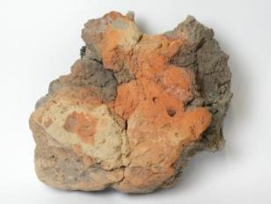
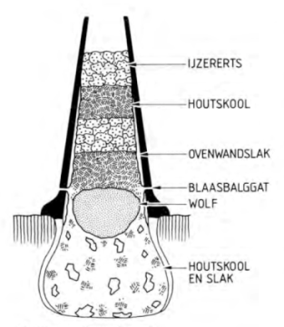
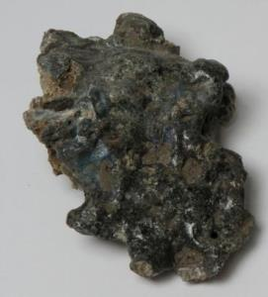
waar is de villa van betaald?
ijzerproductie?

Slide 8
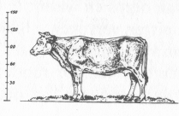
geen grootschalige graanverbouw
zoals in het lössgebied
zandgrond daarvoor niet geschikt
wel voor fokken vee

Slide 9
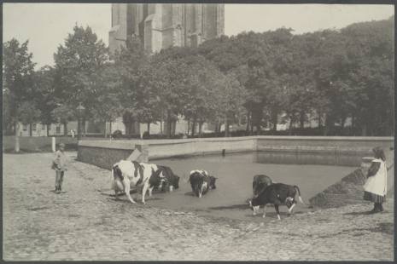
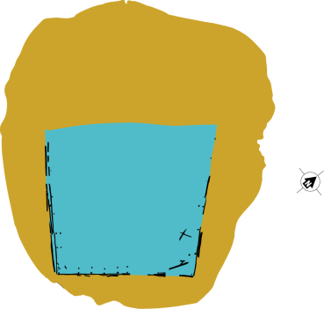
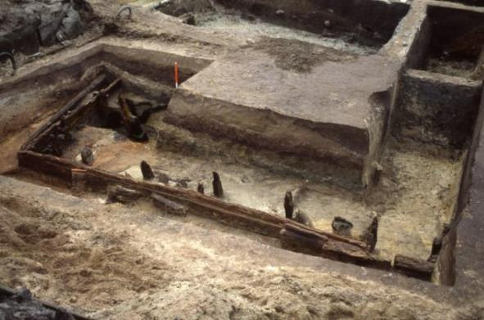
drenkbak door
beschoeien ven
met eiken palen en planken

Slide 10
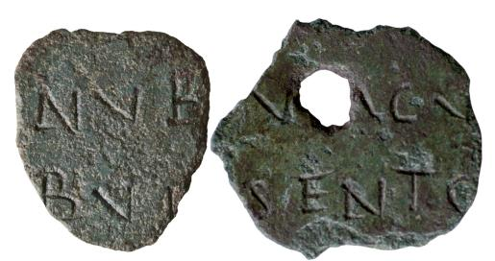
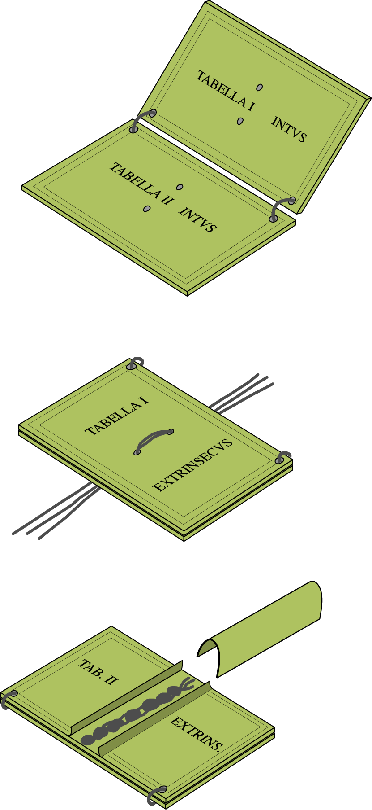
Romeins burgerrecht door
dienst in het leger,
bewezen door fragmenten
diploma, bewijs van ‘eervol ontslag’

Slide 11
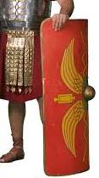
randfragmenten van bronzen schildknop

Slide 12
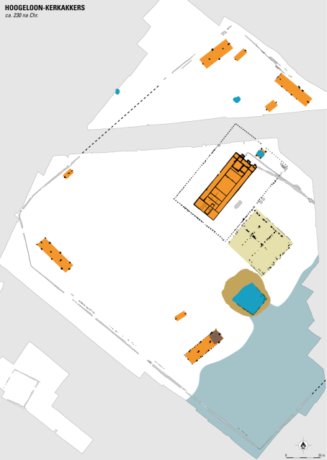
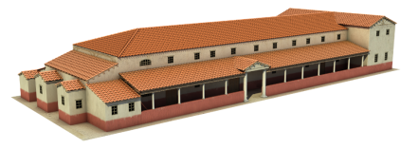
185 na Chr.
verbouw van de villa
vier grote boerderijen rondom

Slide 13
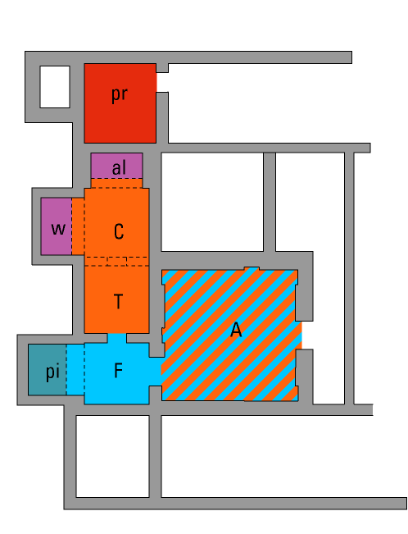
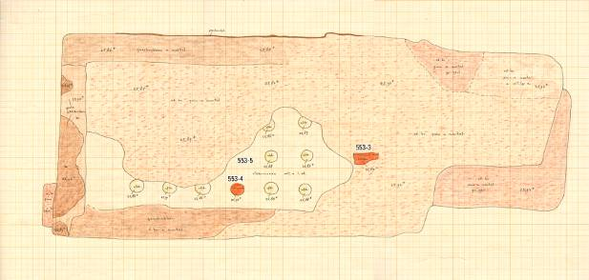
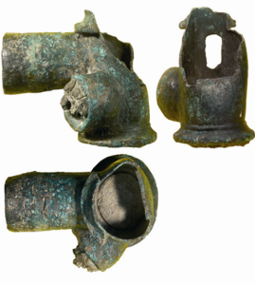
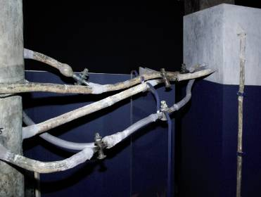
badgedeelte / verwarmd vertrek

Slide 14
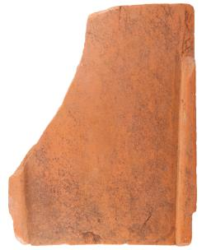
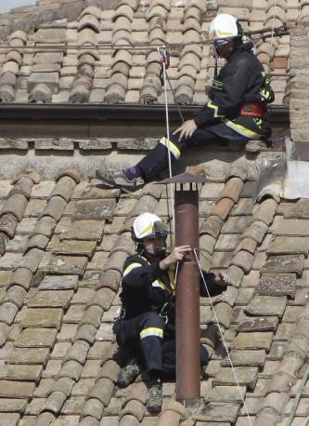
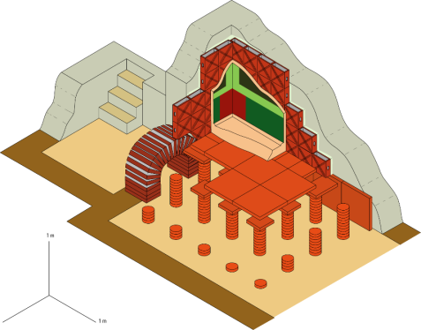
natuursteen muurwerk uit de Ardennen
dakpan uit Maasdal of lokale productie
pijlertjes van baksteen voor vloerverwarming

Slide 15
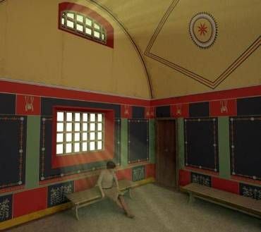
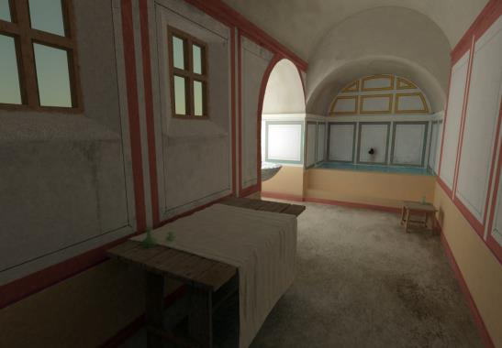
muurschilderingen

Slide 16
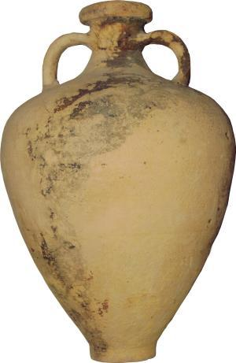
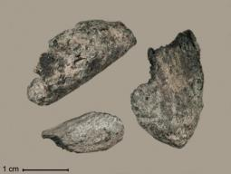
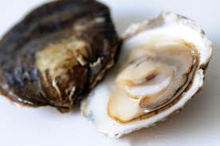
luxe-levenstijl: grote kisten met kostbaarheden
wijn uit Zuid-Frankrijk
oesters van Noordzeekust
oudste knoflook van Nederland

Slide 17
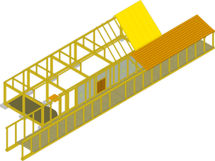
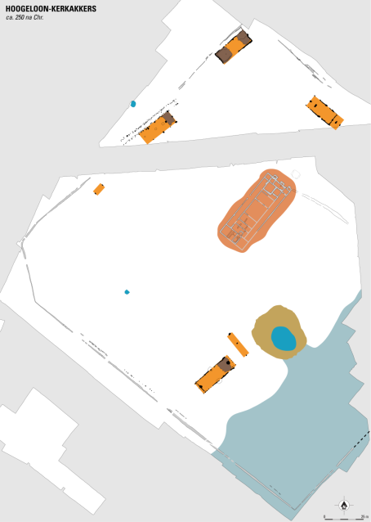
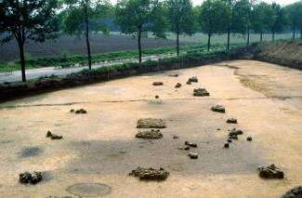
Hoogeloon-Kerkakkers
ca. 250 na Chr.

Slide 18
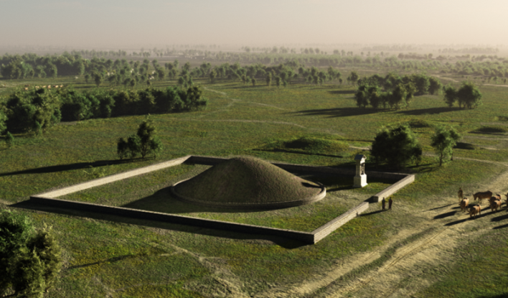
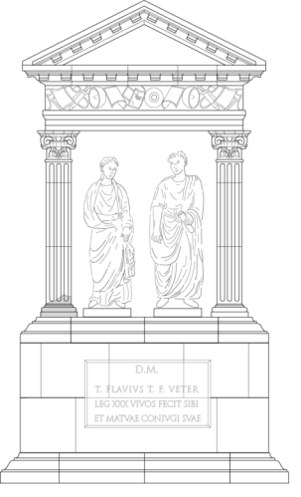
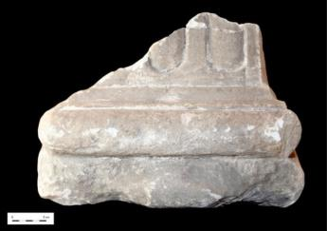

Slide 19
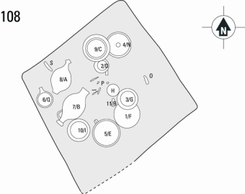
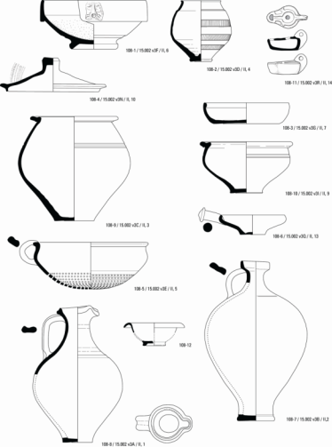
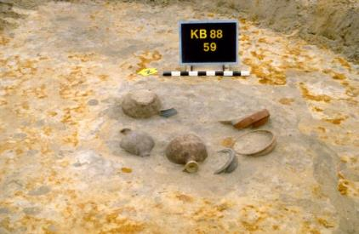
twee crematiegraven,
met zeldzame voorwerpen
3de eeuw na Chr.

Slide 20
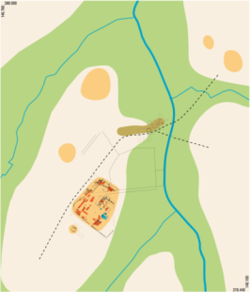
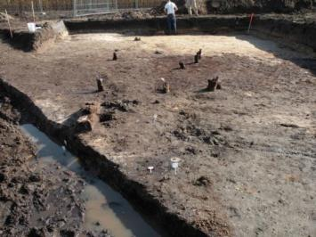
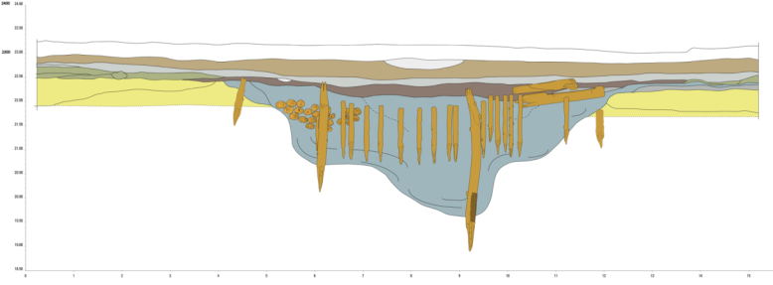
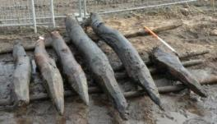
brug-dam over de Kleine Beerze
(ná 25 voor Chr.) 54/55 na Chr., 64 na Chr.

Slide 21
oversteek Kleine Beerze
al gebruikt in Bronstijd;
route tussen Toterfout en
Zwartenberg?

Slide 22
voor wie verder wil lezen
wetenschappelijke publicaties
publieksboekje

Slide 23
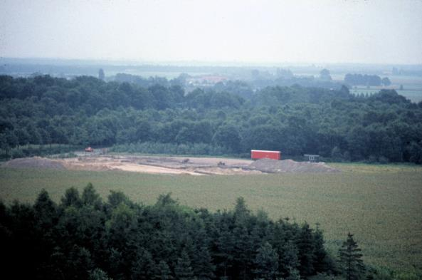
EINDE

